Slide 1
基于springboot的海南旅游推荐系统设计与实现
姓名：朱毅
专业：数据科学与大数据技术
指导老师1：邹珊

Slide 2
目 录
01
研究背景
02
研究意义
03
研究内容
04
数据集展示
CONTENTS

Slide 3
研究背景
在数字化时代背景下，旅游行业正经历着前所未有的变革。随着互联网技术的普及和移动设备的广泛使用，旅游信息的获取方式、旅游产品的预订流程以及旅游体验的分享渠道都发生了根本性的变化。海南作为中国最具吸引力的旅游目的地之一，每年吸引着数以百万计的国内外游客。然而，面对海量的旅游信息和多样化的旅游需求，如何快速、准确地为游客提供个性化的旅游推荐，成为了提升旅游体验和满意度的关键。

Slide 4
3. 海南作为中国重要的旅游目的地，拥有丰富的旅游资源和独特的文化背景。然而，由于旅游信息的海量和多样化，游客往往难以快速找到符合自己需求的旅游产品。因此，开发一个基于协同推荐算法的海南旅游推荐系统，对于提升游客体验、优化旅游资源配置具有重要意义。
研究意义
1. 本课题旨在设计并实现一个基于协同推荐算法的海南旅游推荐系统，旨在通过智能化的推荐服务，提升游客的旅游体验，优化旅游资源的配置，推动海南旅游产业的可持续发展。
2. 通过协同推荐算法，系统能够根据用户的历史行为和偏好，为用户推荐个性化的旅游产品，从而提高用户的满意度和忠诚度。

Slide 5

研究内容
系统基础模块
景点数据模块
旅游攻略模块
评分收藏模块
协同推荐算法
用户模块
部门管理
文件管理
角色管理
景点类型
景点收藏排名
景点评分排名
行程推荐
美食推荐
景点评分
景点收藏
使用余弦定理计算物品间相似度
根据用户相似度生成景点推荐列表

Slide 6
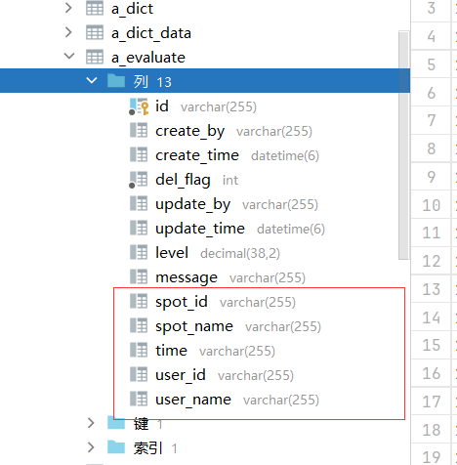
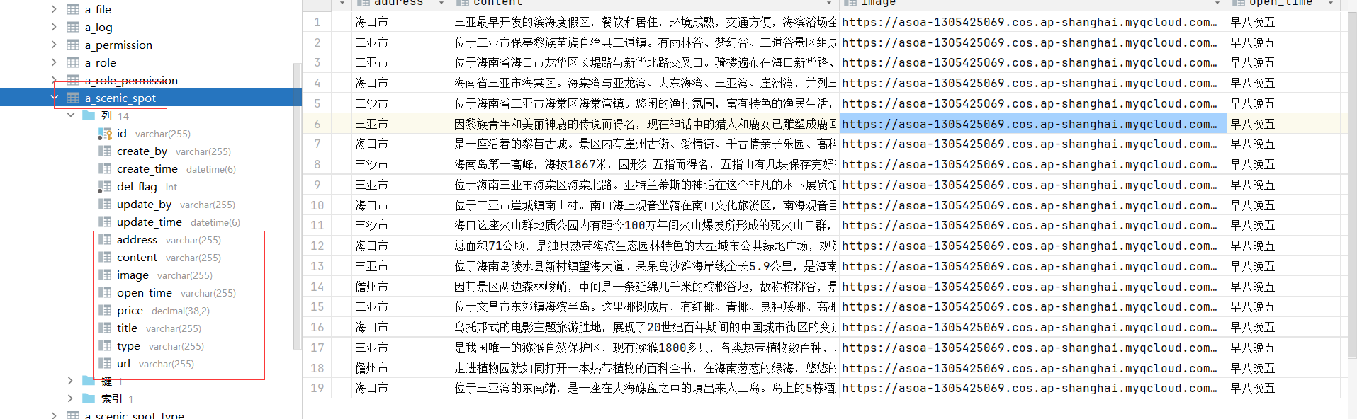
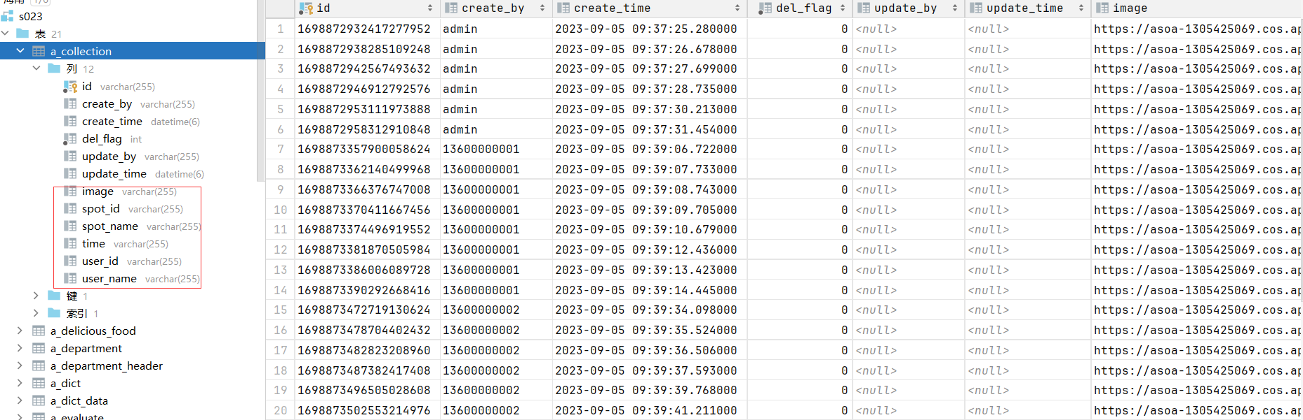
展示部分数据集
地址
描述
图片
开放时间
价格
标题
风景级别5A
官网地址
评价得分1-5
评价信息
景区数据
用户数据
收藏图片
景区数据
用户数据

Slide 7
论文文献
[1]孙俊玲,王高平,胡永坤.协同过滤推荐算法在大数据旅游推荐系统中的应用[J]电脑知识与技术,2024,20(16):89-91.DOI:10.14004/j.cnki.ckt.2024.0856.
[2]刘天航,杨晓雪,周慧,等.基于图神经网络的协同过滤推荐算法综述[J].集成技术,2024,13(04):1-15.
[3]李睿智.基于用户相关性的协同过滤推荐算法研究[D].烟台大学,2024.DOI:10.27437/d.cnki.gytdu.2024.000607.
[4]郭萍.基于协同过滤推荐算法的种子交易系统[D].重庆三峡学院,2024.DOI:10.27883/d.cnki.gcqsx.2024.000542.
[5]凌婷.协同过滤推荐算法研究进展[J].信息记录材料,2023,24(11):16-18.DOI:10.16009/j.cnki.cn13-1295/tq.2023.11.069.
[6]向俊伟.基于聚类的协同过滤推荐算法及其并行化研究[D].南京邮电大学,2023.DOI:10.27251/d.cnki.gnjdc.2023.000192.

Slide 8
汇报结束 请各位老师指正批评
姓名：朱毅
专业：数据科学与大数据技术
指导老师1：邹珊
指导老师2：

